Slide 1
Муниципальное автономное дошкольное образовательное учреждение
"Детский сад № 32 "Счастливое детство " города Рубцовска
«Организация пространственной предметно – развивающей среды по экологическому воспитанию с учетом ФГОС»
Подготовила: воспитатель Южакова Елена Юрьевна

Slide 2



Природа – это богатейшая кладовая, неоценимое богатство для интеллектуального, нравственного и речевого развития ребенка.
В. А. Сухомлинский

Slide 3

Цель экологического воспитания –
формирование начал экологической культуры, т.е. бережного отношения ребенка к природе, себе и окружающим людям.

Slide 4

Главными задачами являются :
Создание условий для формирования у ребенка экологической культуры. Формирование экологически грамотного поведения детей в природе, безопасного как для самой природы, так и для ребенка. создание условий для ознакомления и общения ребенка с природой ближайшего окружения.

Slide 5
Экологические пространства с детском саду - это развивающая предметная среда, которая может быть использована в познавательных и оздоровительных целях, для развития у детей навыков труда и общения с природой. В ДОУ этими пространствами являются:
Уголок природы.
Уголок экспериментирования.
Огород на окне.
Библиотека с подборкой книг, картинок, плакатов по экологическому воспитанию.
Территория детского сада.

Slide 6
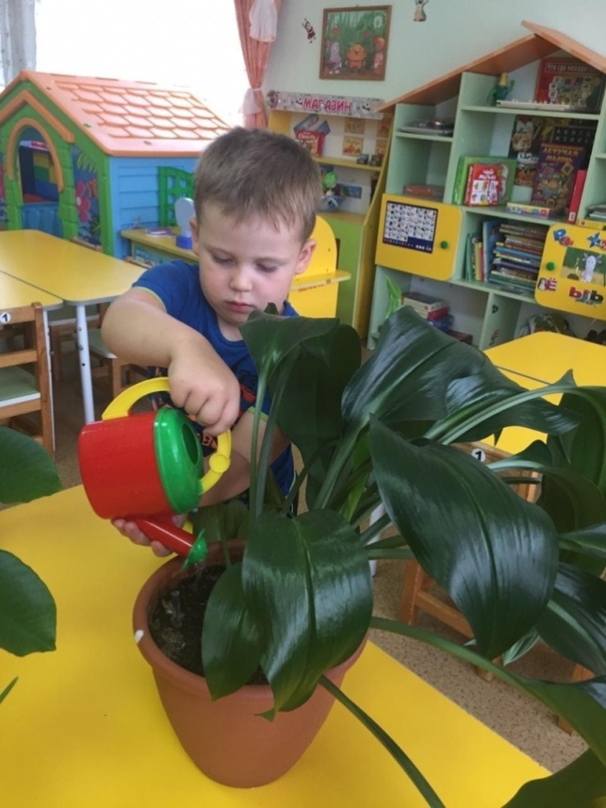
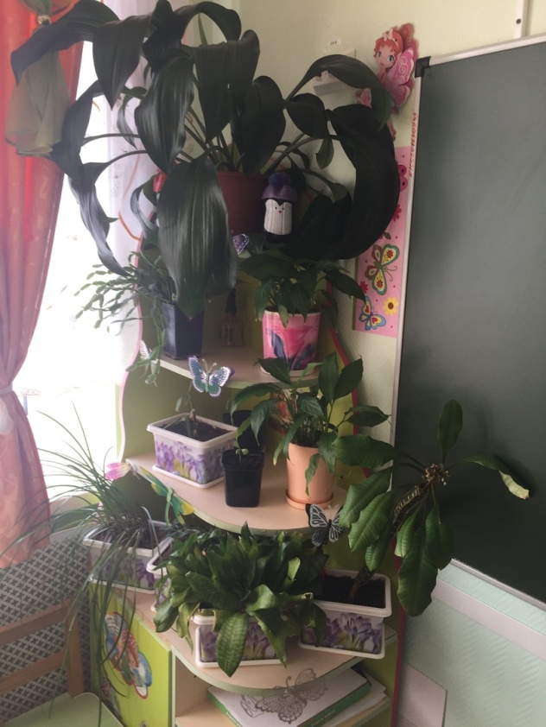
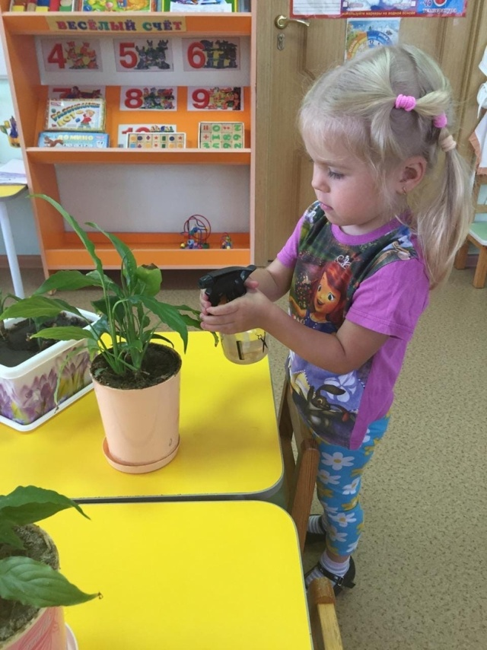
Уголок природы – это одна из игровых и учебных зон групповой комнаты. Подбор и размещение объектов в уголок природы проводят в соответствии с возрастом и Санитарными Правилами и Нормами в ДОУ.

Slide 7
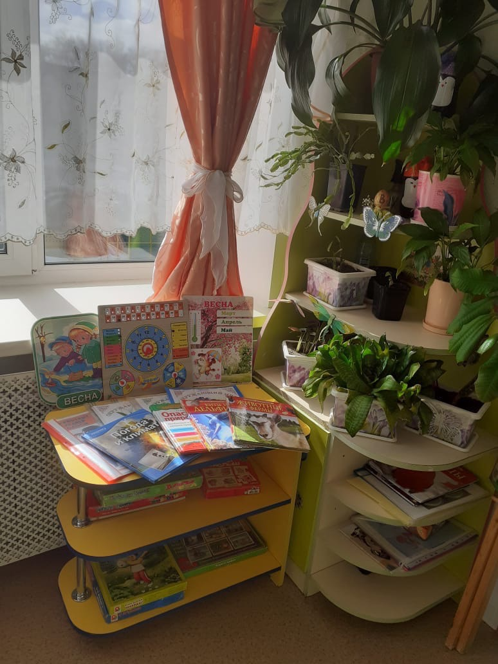


Slide 8
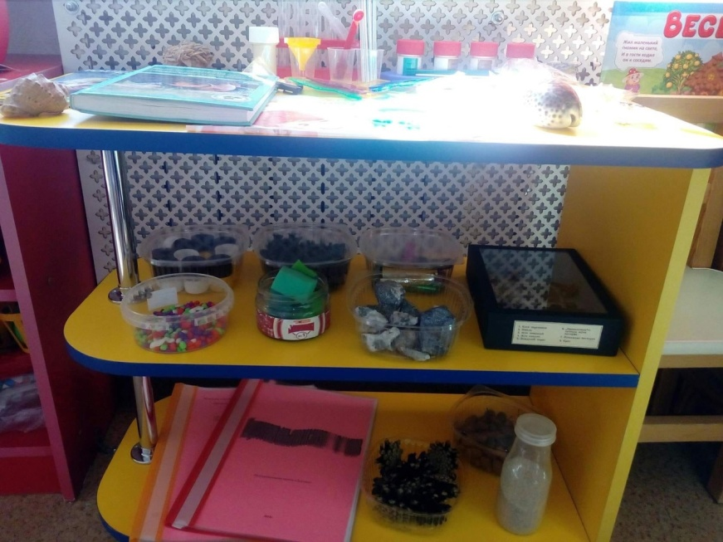
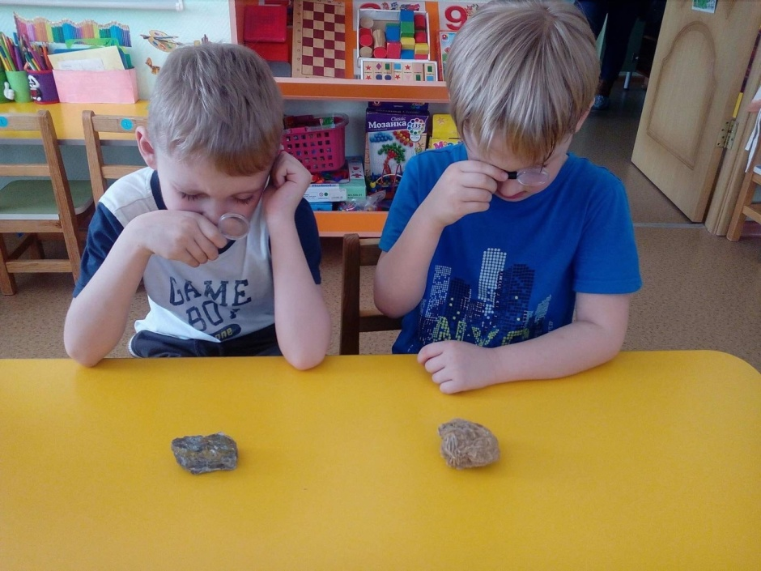
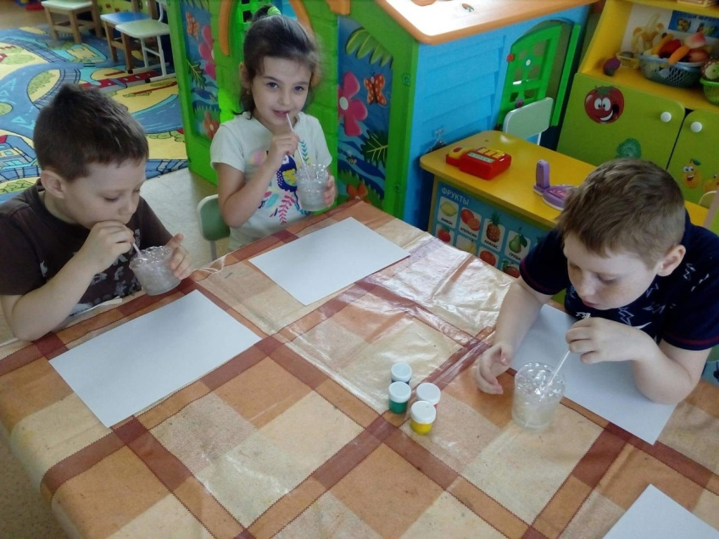
Цель создания уголка экспериментирования в детском саду — создание благоприятных условий для практических исследований воспитанников и заинтересованности детей в самостоятельном поиске информации.

Slide 9
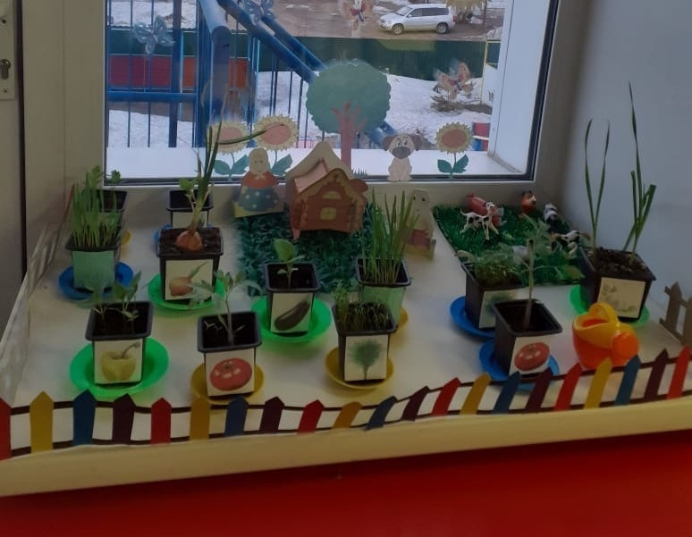
Актуальность проекта: огород на подоконнике в детском саду способствует развитию любознательности и наблюдательности у детей, это помогает лучше познать растительную жизнь. Он способен расширить представления детей о растениях, как живых организмах, об условиях, необходимых для роста и развития, развивать этическое чувство, умение радоваться красоте выращиваемых растений и результатом своего труда.

Slide 10
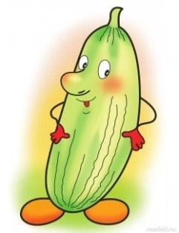
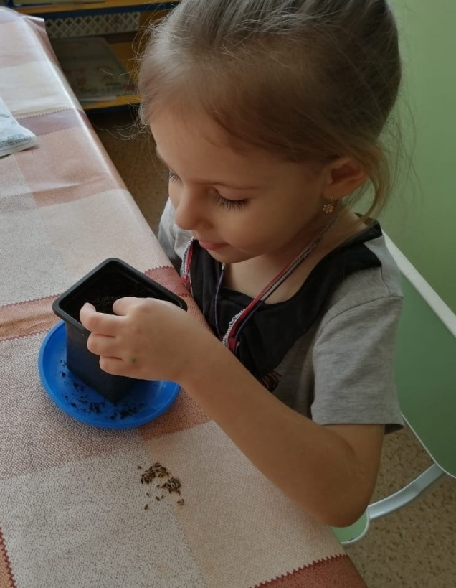
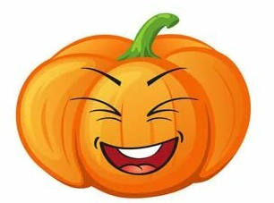
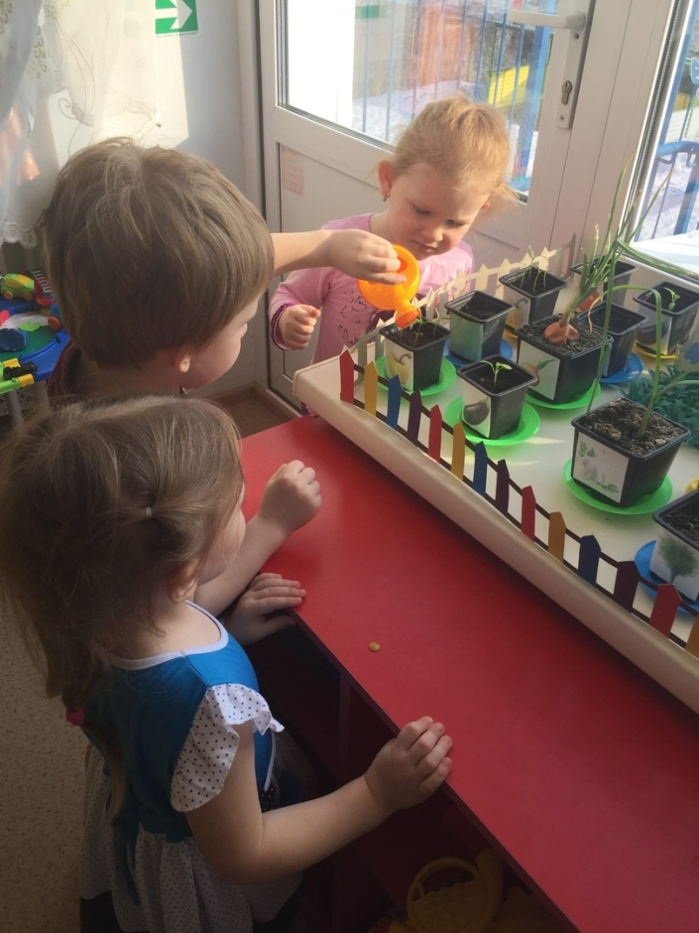
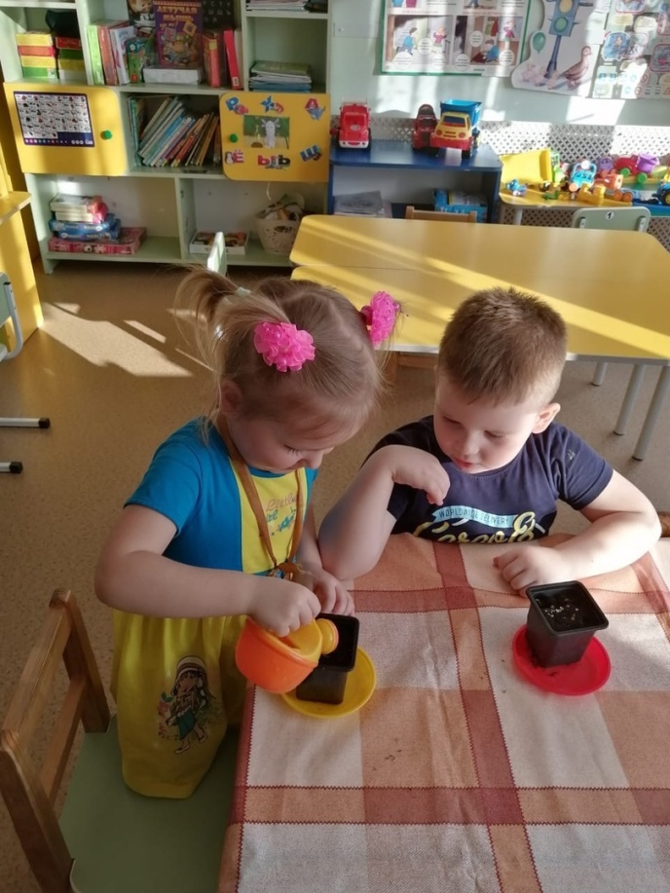
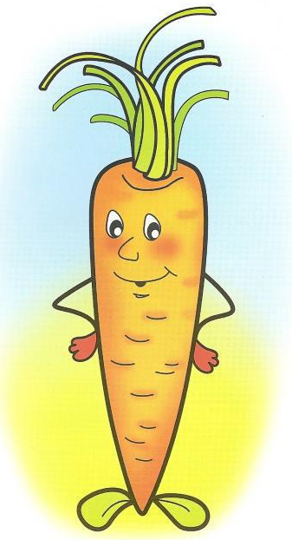
Трудовое участие

Slide 11
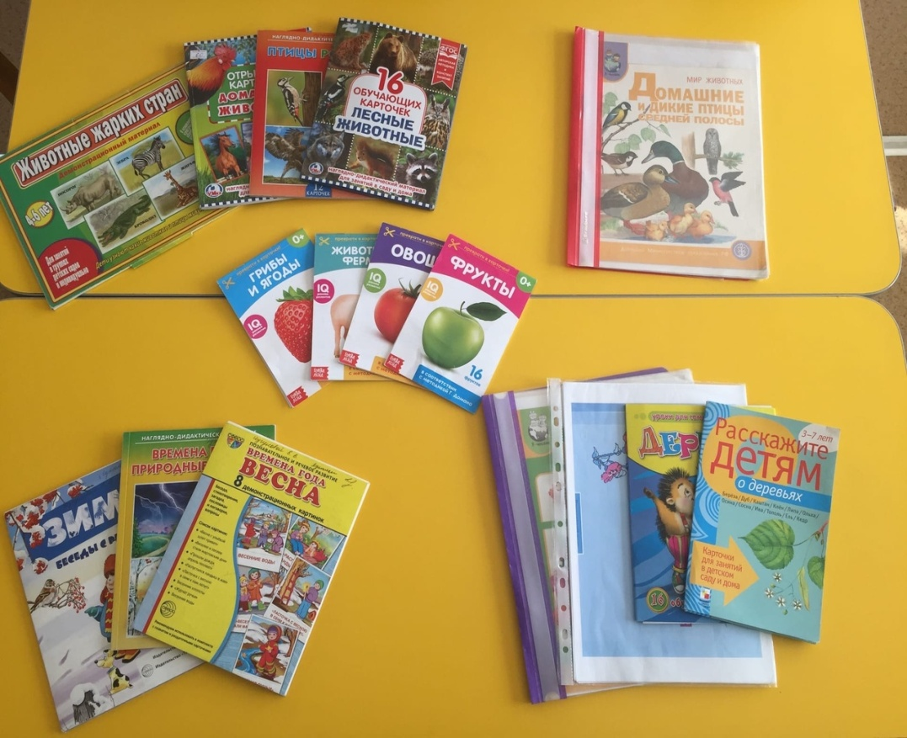
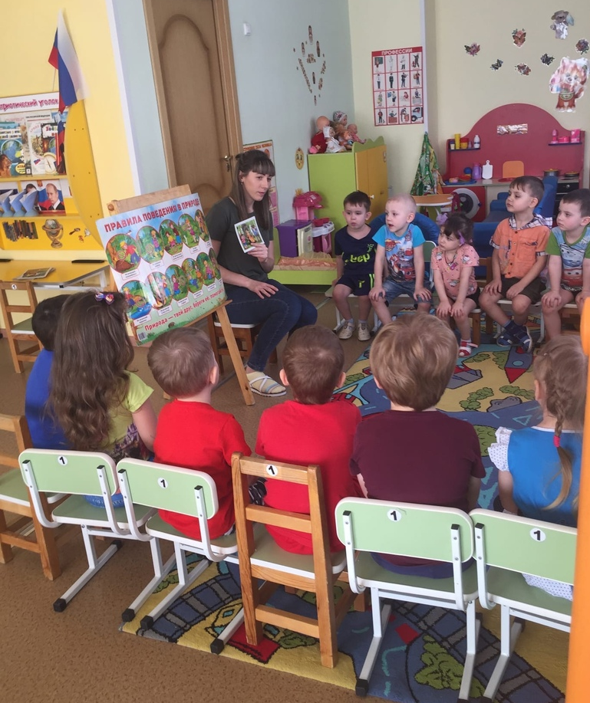
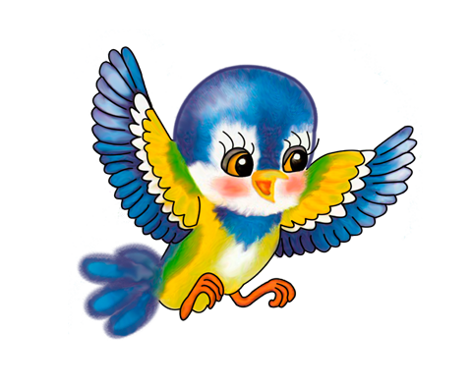

Фото

Slide 12
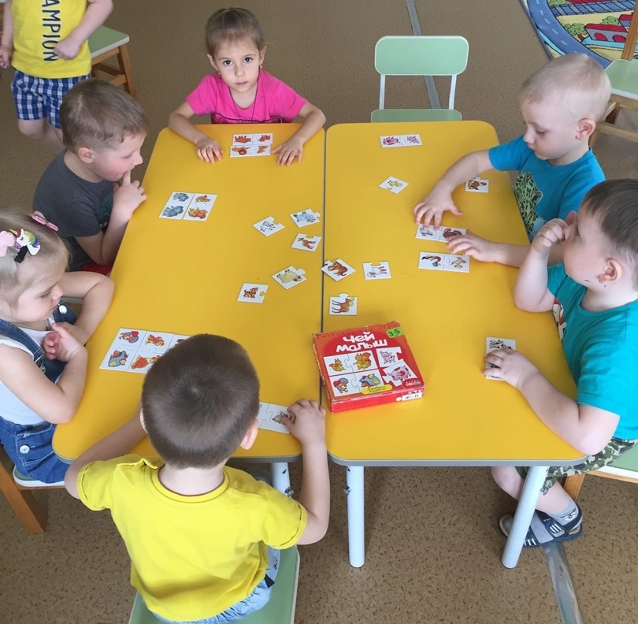

Дидактические экологические игры -
Это самый продуктивный вариант изложения материала, связанного с вопросами изучения окружающего мира, а также отработки умений и навыков, связанных с воспитанием бережного отношения к природе.

Slide 13
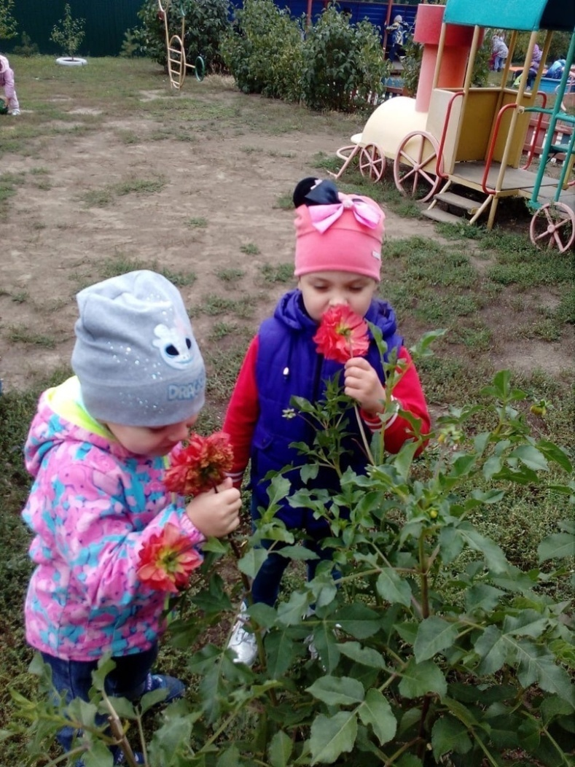
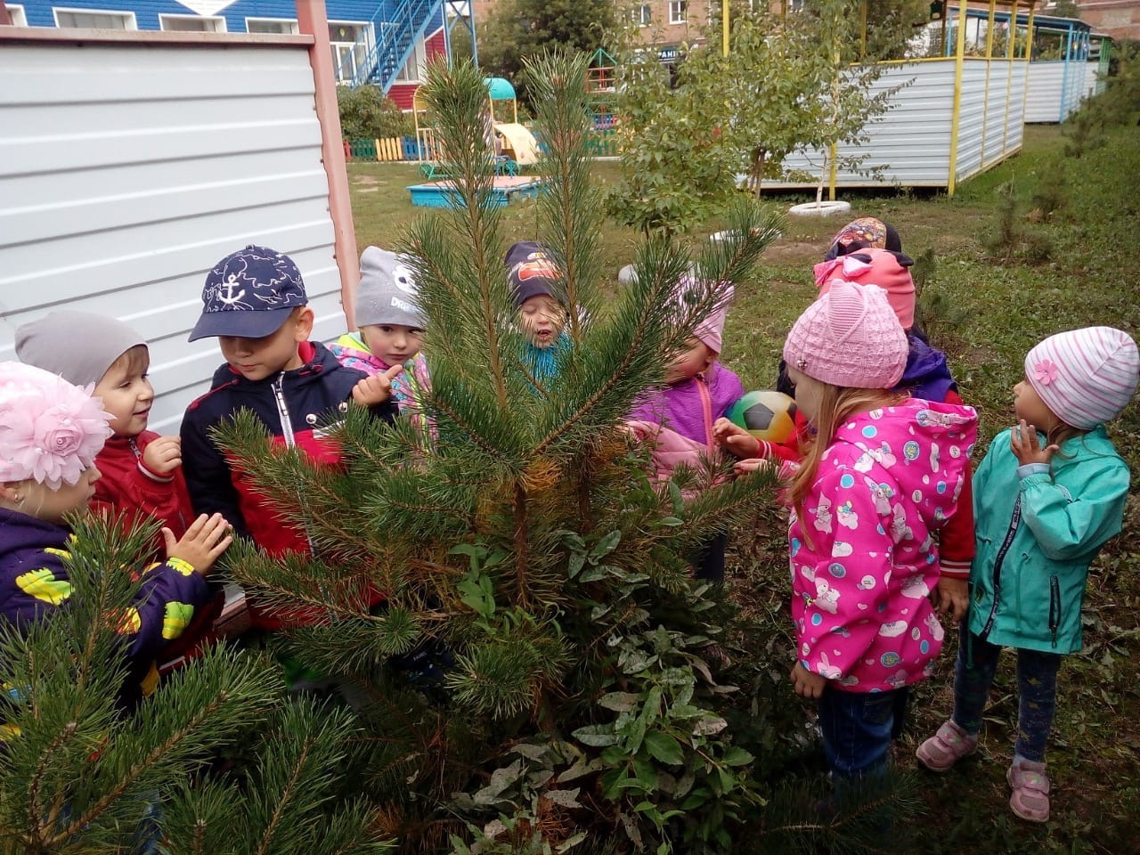
Целью наблюдения может быть формирование представлений об объектах и явлениях окружающего мира, установление свойств и качеств, структуры и внешнего строения предметов, причин изменения и развития объектов (растений, животных), сезонных явлений.

Slide 14
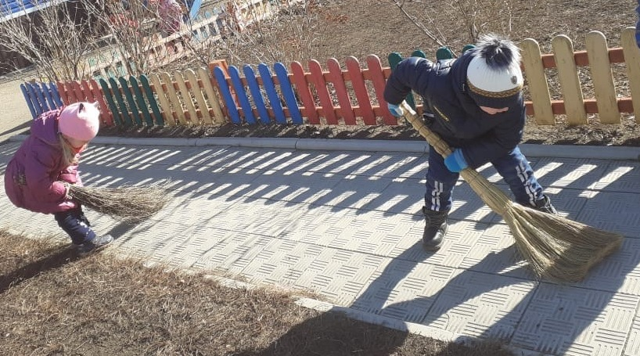
Труд в природе способствует развитию у детей наблюдательности и любознательности, пытливости, вызывает у них интерес к объектам природы, к труду человека, уважение к людям труда.

Slide 15
Формы работы с родителями по экологическому воспитанию:
Анкетирование, проведение опросов с целью выявления их экологической компетентности.
Беседы за круглым столом, родительские собрания в нетрадиционной форме
Календарь интересных дат–совместные досуги, праздники, КВНы, викторины и т. д.
Домашнее задание - участие в выставках, смотрах-конкурсах, педагогические ширмы, почтовый ящик и т.д.
Привлечение родителей к совместной с детьми трудовой деятельности на участке и в уголке природы.
Выпуск газет, фотогазет, экологических альбомов, плакатов, папок- передвижек.

Slide 16

В современном мире экологическое воспитание и образование стало приоритетным направлением. Дошкольный возраст – самый ценный этап в развитии экологической культуры личности. В этом возрасте ребенок начинает выделять себя из окружающей среды, развивается его эмоционально - ценностное отношение к окружающему миру, формируются основы нравственно-экологических позиций личности.

Slide 17
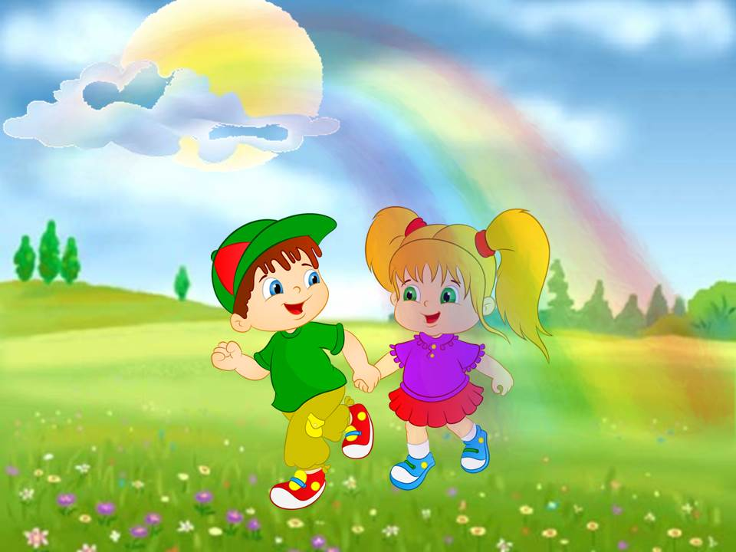
Спасибо за внимание!

